Slide 1

UBND QUẬN LONG BIÊN
Trường mầm non Thượng Thanh
LĨNH VỰC PHÁT TRIỂN NHẬN THỨC.
Đề tài: Quá trình phát triển của cây từ hạt.
Độ tuổi : 5-6 tuổi.
Giáo viên: Đỗ Thị Hương

Slide 2



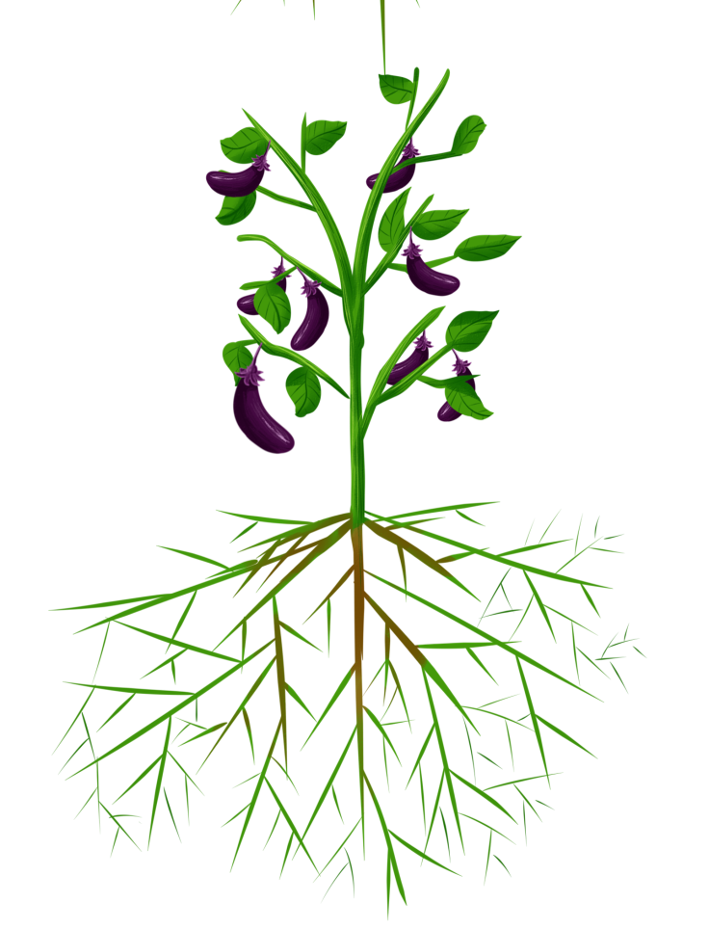
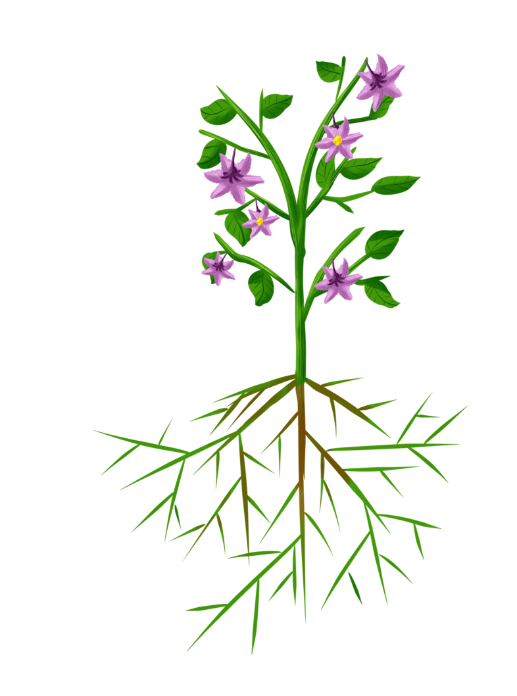


Slide 3

Đội 1.
Sau khi gieo hạt xuống đất điều gì xảy ra?
Muốn gieo hạt xuống đất chúng ta phải làm gì?
Hạt nảy mầm là giai đoạn mấy?
Mầm đã phát triển thành gì?
Mầm non cần gì để sinh trưởng?

Slide 4




Slide 5




Slide 6




Slide 7

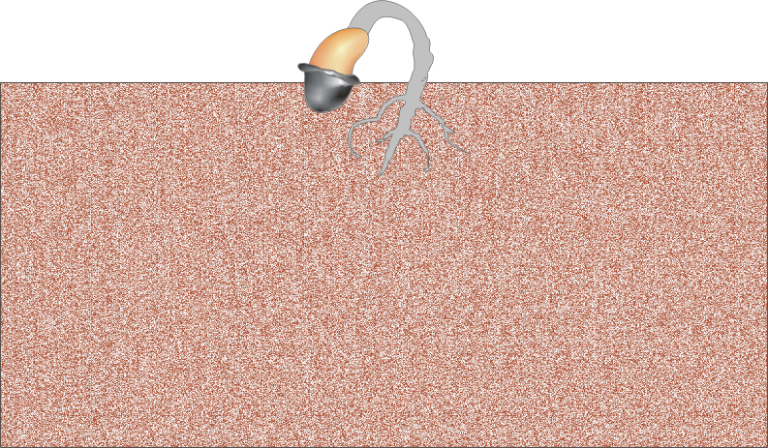

Slide 8


Slide 9
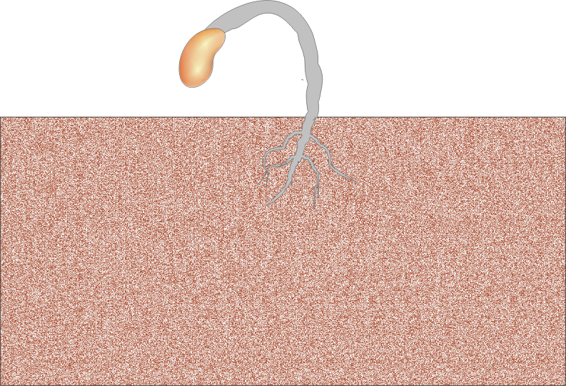
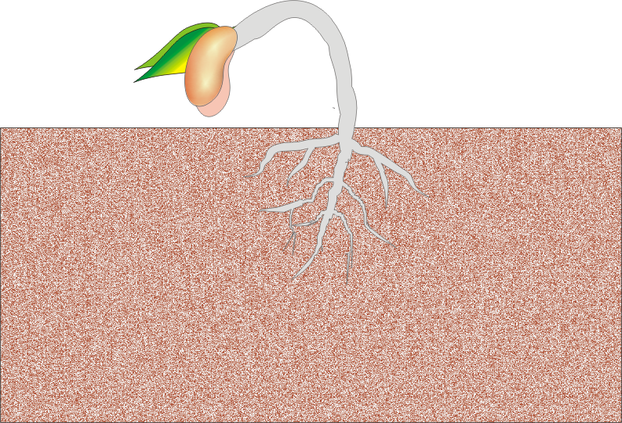

Slide 10

Đội 2.
Cây như thế nào gọi là cây trưởng thành?
Cây non được chăm sóc thành cây gì nhỉ?
Cây trưởng thành sẽ cho chúng ta những gì?

Slide 11
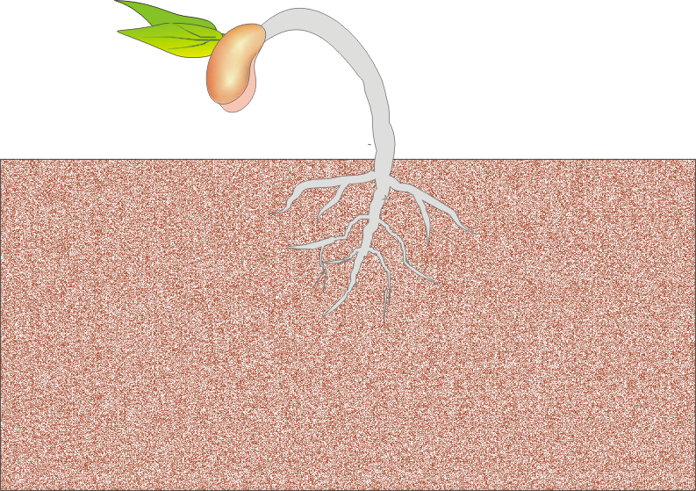

Slide 12
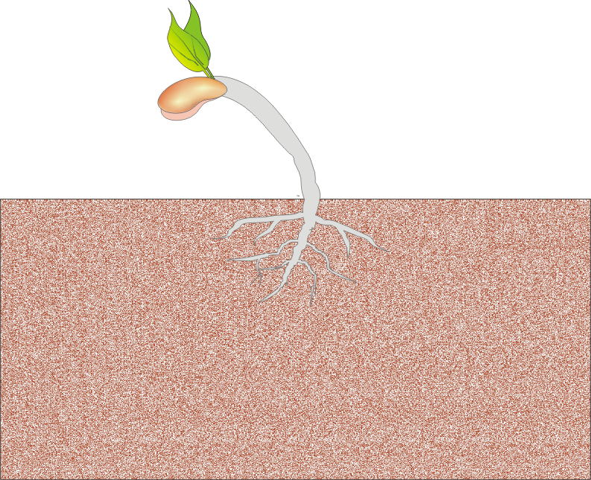

Slide 13
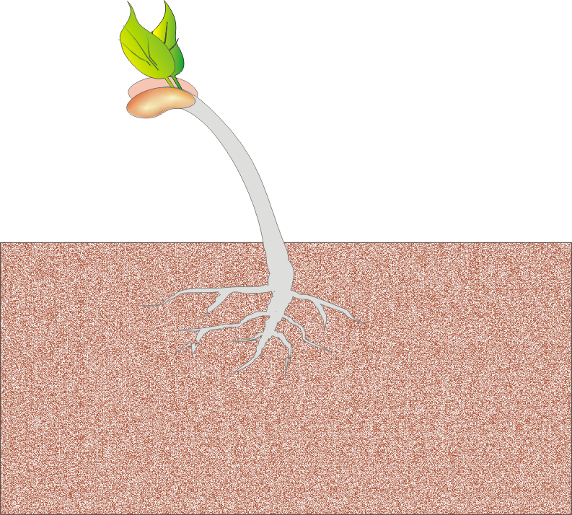

Slide 14
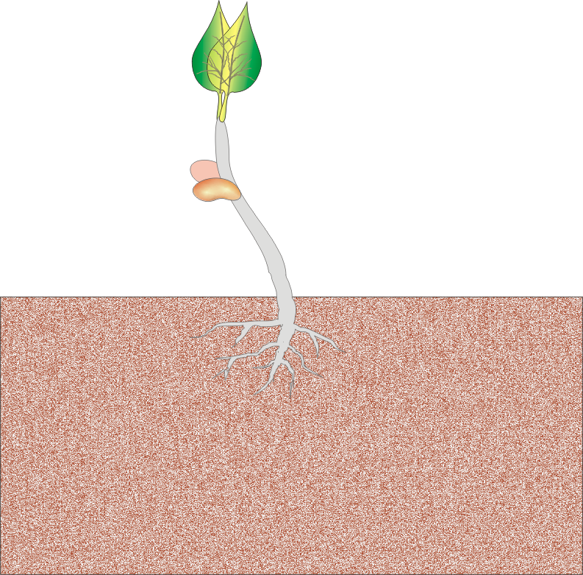

Slide 15
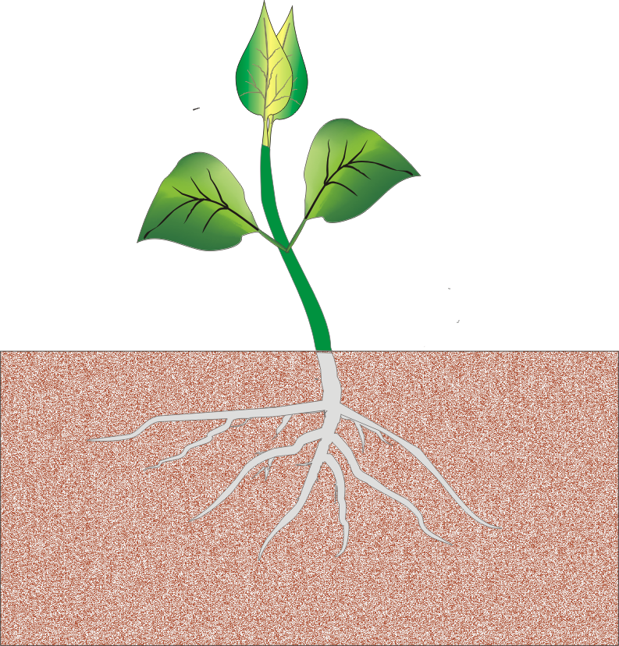

Slide 16
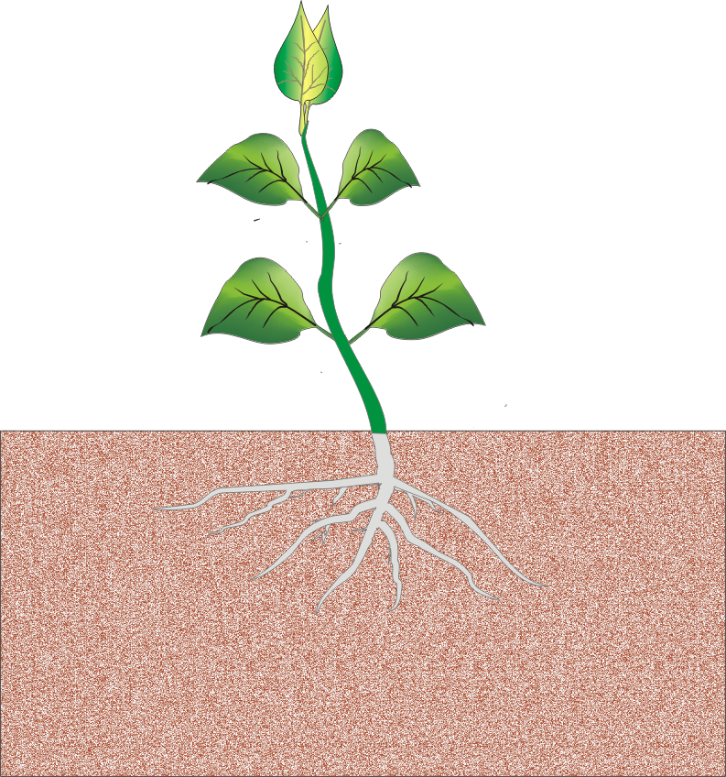

Slide 17
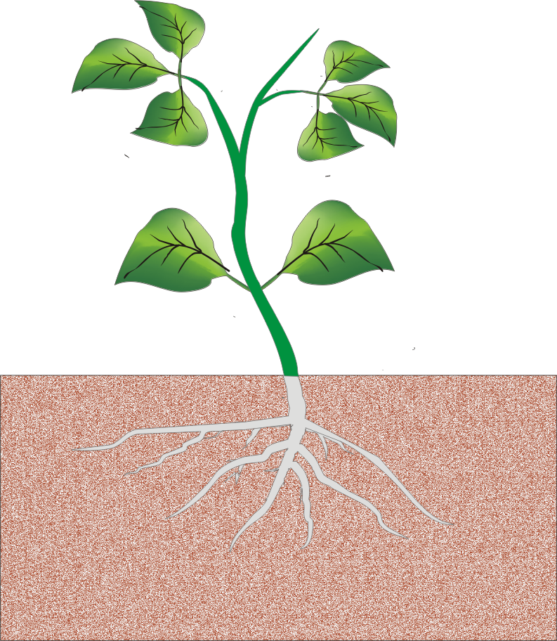

Slide 18

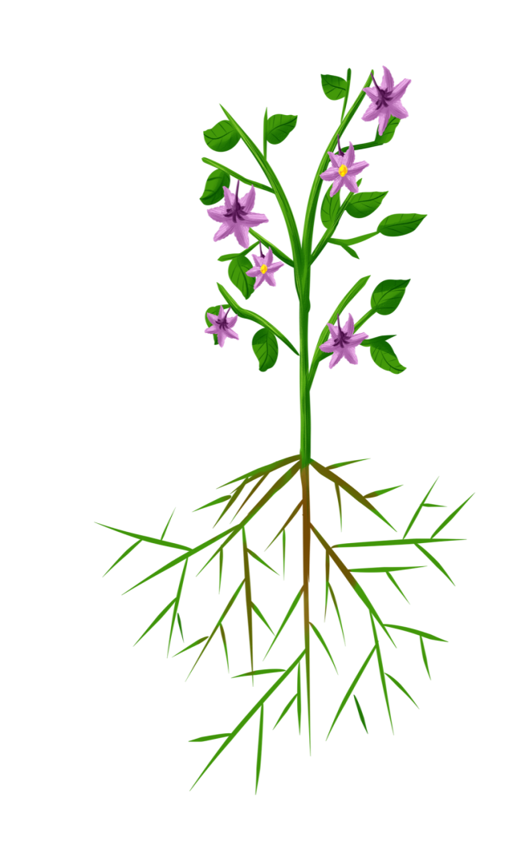
Đội 3.
Cây sẽ như thế nào sau khi rau hoa?
Khi cây ra hoa ra quả đã là giai đoạn cuối chưa.

Slide 19
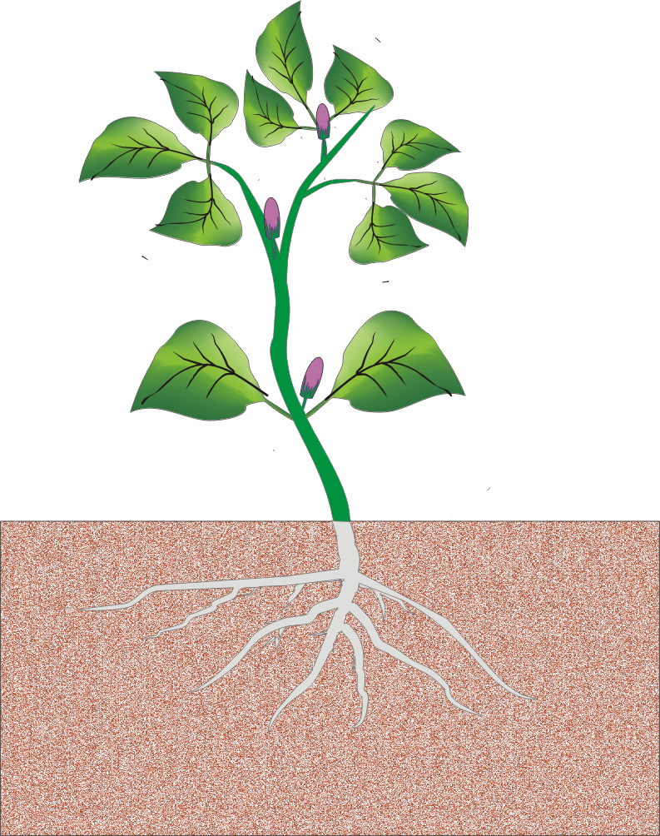

Slide 20
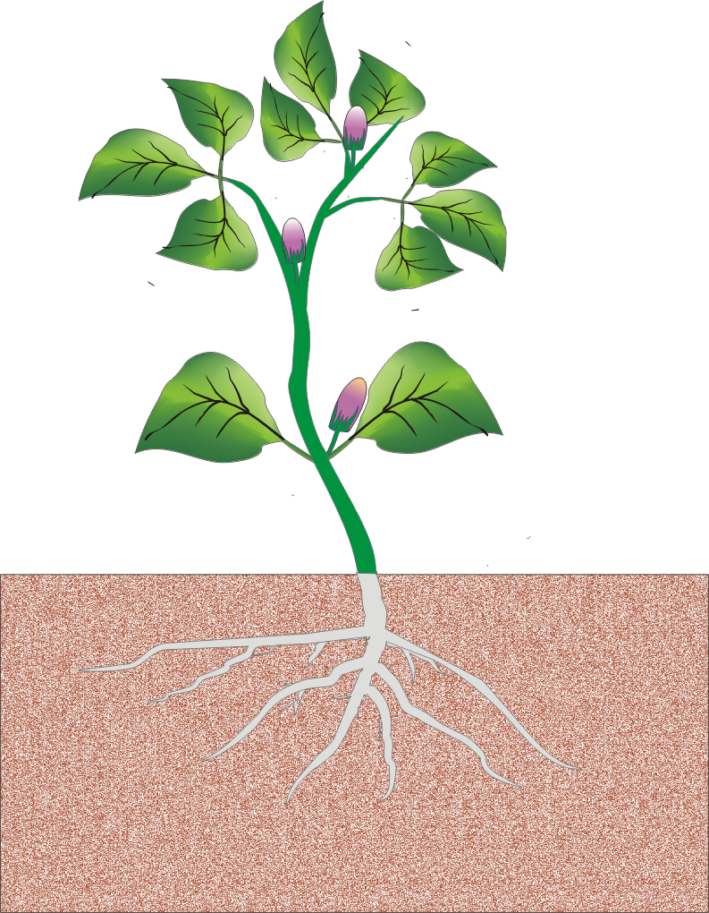

Slide 21
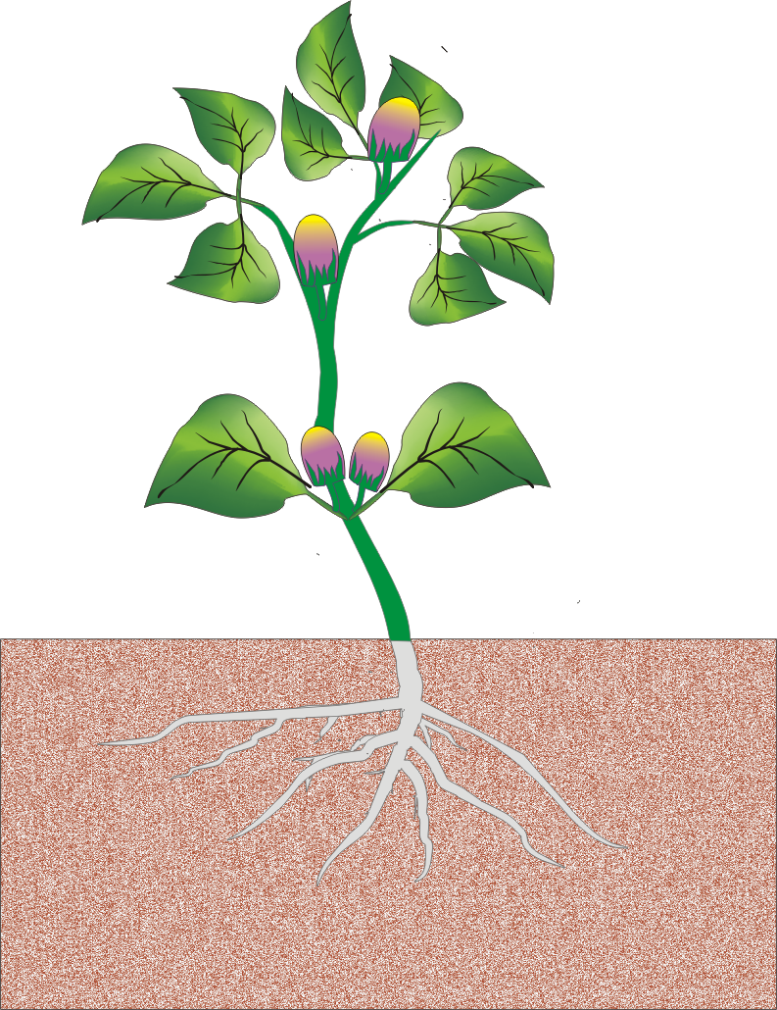

Slide 22
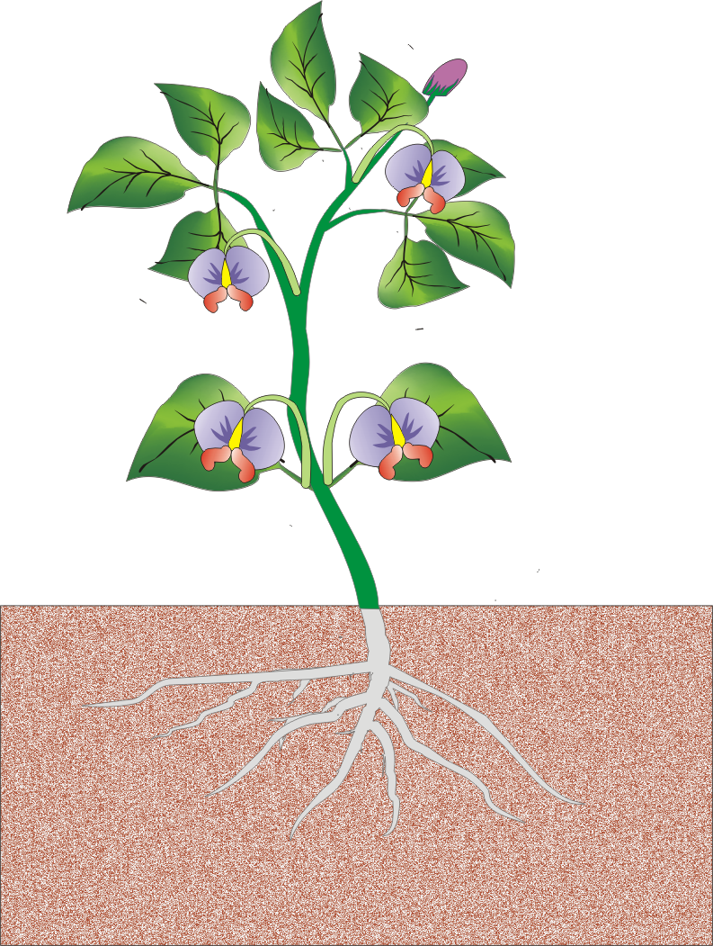

Slide 23
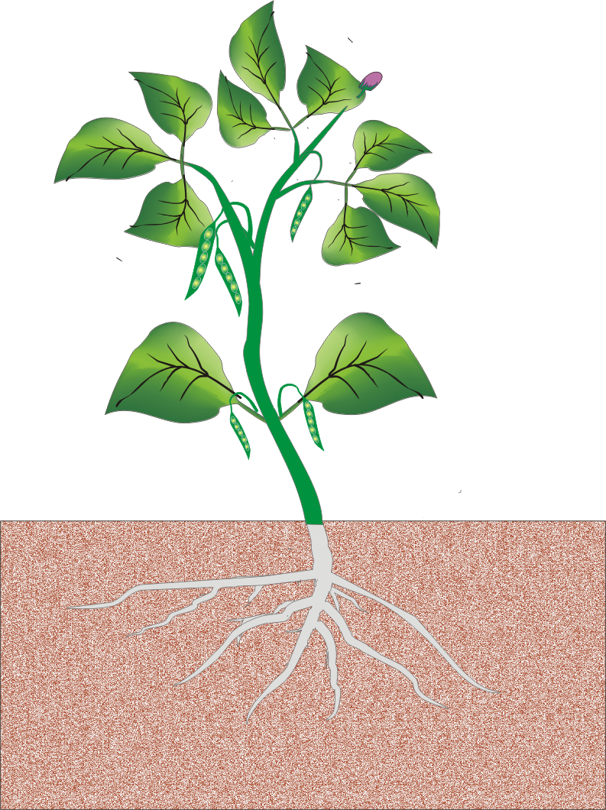

Slide 24
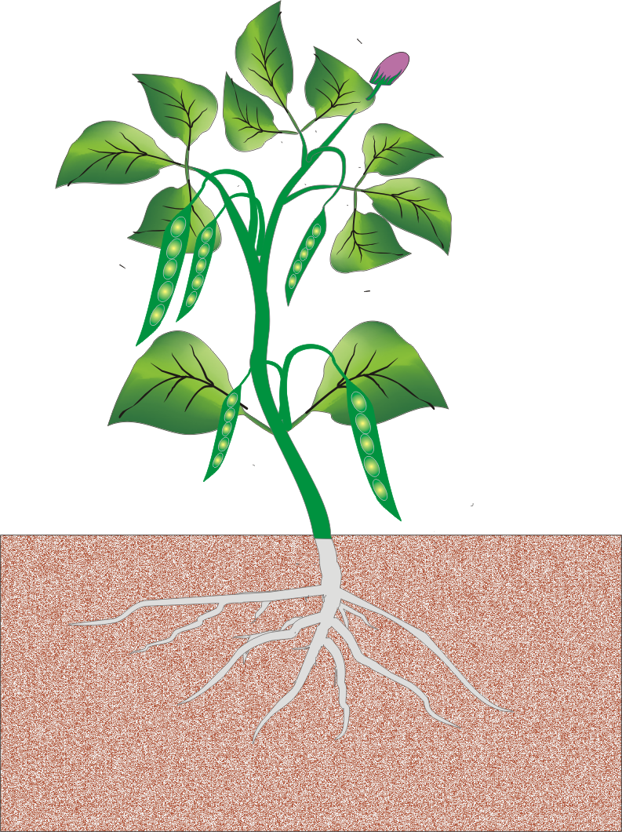

Slide 27

Hoạt động 3: Trò chơi “Ai nhanh hơn”
Câu 2
Câu 1
Câu 3

Slide 28
Câu 1: Để hạt giống có thể phát triển thành cây, đầu tiên phải làm gì?
A. Gieo hạt xuống đất.
B. Ngâm vào trong nước.

Slide 29

Câu 2: Sau khi gieo hạt xuống đất, con người có phải chăm sóc không?
AaA. Không.
B. Có.

Slide 30
Câu 3: Đâu là sơ đồ đúng quá trình phát triển của cây từ hạt?
A. Gieo hạt => nẩy mầm => cây con => cây trưởng thành => ra hoa => kết quả.
B. Nẩy mầm => cây con => gieo hạt => cây trưởng thành => ra hoa => kết quả.

Slide 31
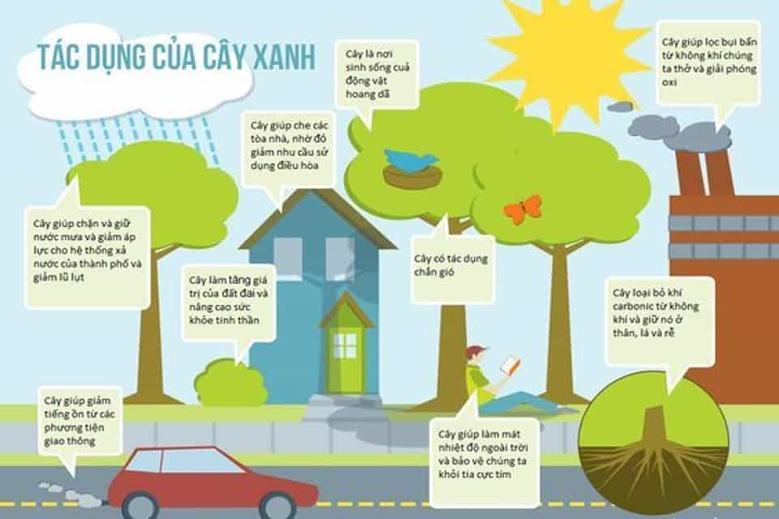
Lợi ích của cây xanh.

